Slide 1
Modellering

Slide 2
Agenda
Hva og hvorfor modellere
Klassediagram
Sekvensdiagram
Tilstandsdiagram

Slide 3
Hva og hvorfor modellere
Å modellere er å lage visuelle diagrammer som illustrerer hvordan
Deler av systemet fungerer (flyt)
Komponenter i systemet henger sammen (arkitektur)
Modellering er en enkel måte å tenke på systemdesign uten å skrive kode
Finne/løse problemer tidligere
Utgangspunkt for diskusjon
Støtter felles forståelse

Slide 4
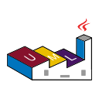
PlantUML
Det finnes mange verktøy for å modellere (basert på UML)
PlantUML
LucidChart
draw.io
...
PlantUML er et kompileringsbasert alternativ
Definerer diagrammet som «kode»
Generer det visuelle diagrammet for oss
Finnes som plugin i IDE-er (blant annet IntelliJ IDEA)
Kan generere klassediagrammer fra kode
Gratis

Slide 5
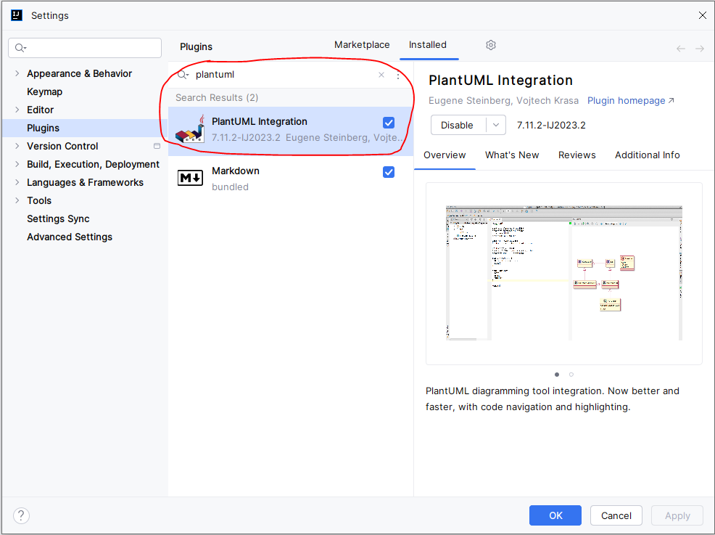
PlantUML i IntelliJ IDEA
Krever installasjon av en PlanUML som en plugin

Slide 6
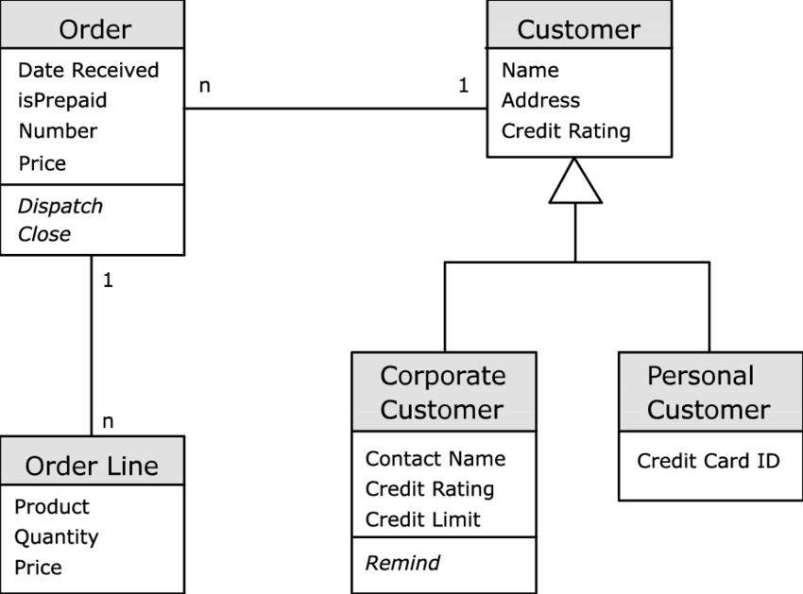
Klassediagrammer
Modellerer klassene i et system og forholdet mellom dem
Arv
Implementasjon (av interface)
Referanse
Aggregering
Vi kan komme frem til klasse-struktur før vi begynner å kode
Samkjører utviklere
https://www.researchgate.net/figure/A-simple-class-diagram-for-a-commercial-software-application-in-UML-notation-The_fig3_225686440

Slide 7
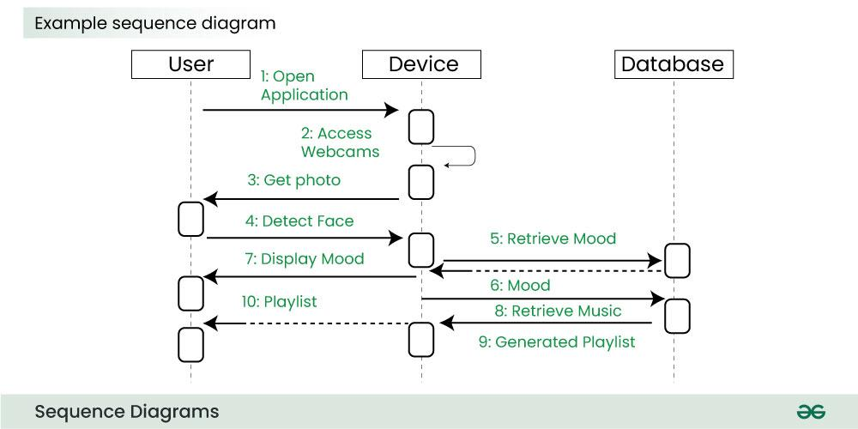
Sekvensdiagrammer
Modellerer kommunikasjonsflyt mellom forskjellige komponenter
De relevante komponentene
Rekkefølgen av kommunikasjon
Gir inntrykk av data som overføres
Kan evt. vise konkrete funksjonskall
Hjelper med å samkjøre komponent-kommunikasjon
Ekstremt viktig!
Belyser krav til funksjonalitet i de forskjellige komponentene
https://www.geeksforgeeks.org/unified-modeling-language-uml-sequence-diagrams/

Slide 8
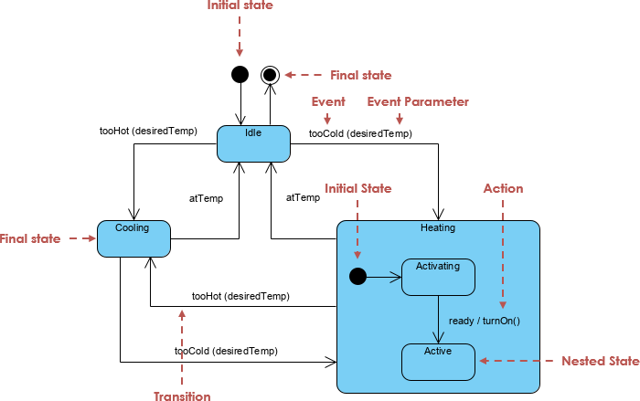
Tilstandsdiagrammer
Viser flyten mellom tilstander og hendelser i systemet
Kan beskrive handlingsmønstre og håndtering
Nyttig for å drøfte eller forklare …
Brukerhandlinger og valg
Betinget kjøring av funksjonalitet
Annen algoritme-lignende logikk
https://www.visual-paradigm.com/guide/uml-unified-modeling-language/about-state-diagrams/

